Slide 1
新疆地区田间棉铃虫数量及其危害信息管理平台
Python与数据库综合实践课程作业
制作人：Yu-Hao Cai（菜菜）

Slide 2
目录
无需注册即可使用的“计算”功能
农户的注册与登录、登出
（管理员功能未实现，指派特殊农户为管理员）
农户、管理员对录入信息的增删改查
农户个人信息的修改

Slide 3
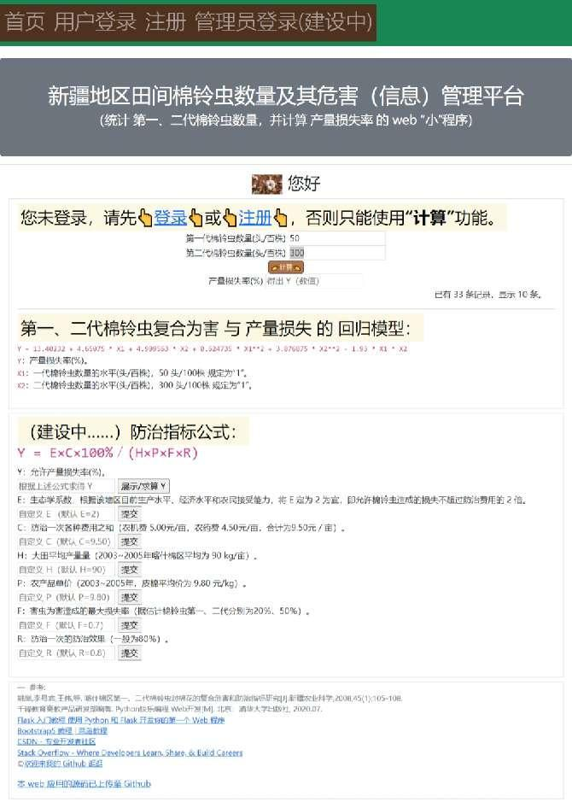
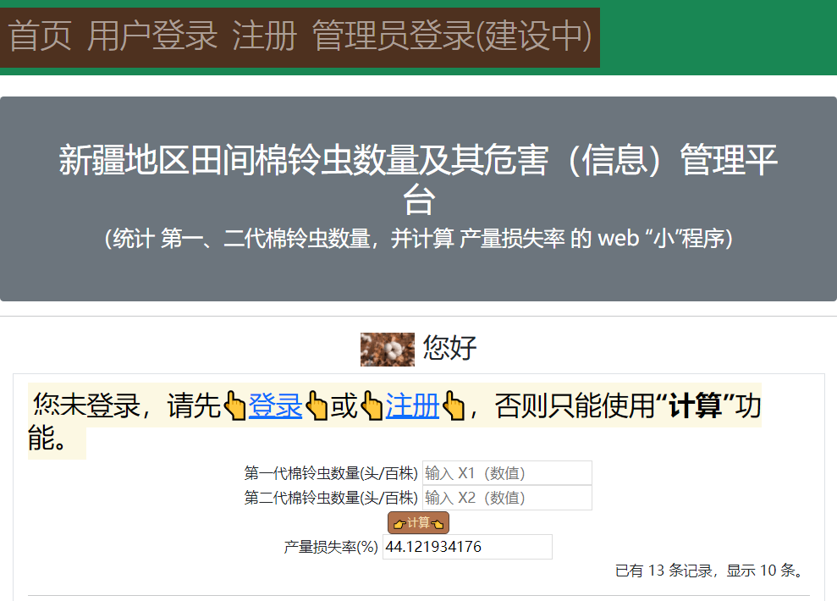
输入一代、二代棉铃虫数量
输出大致的产量损失率 Y

Slide 4
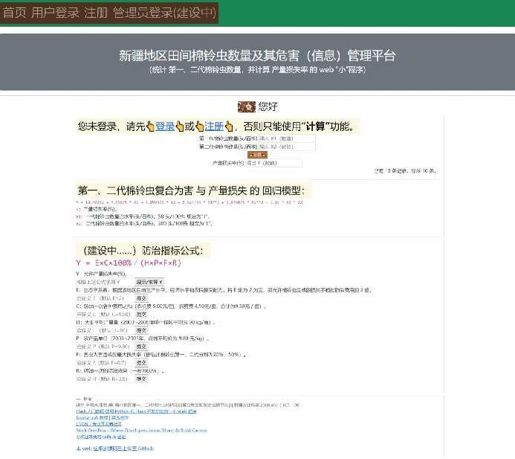
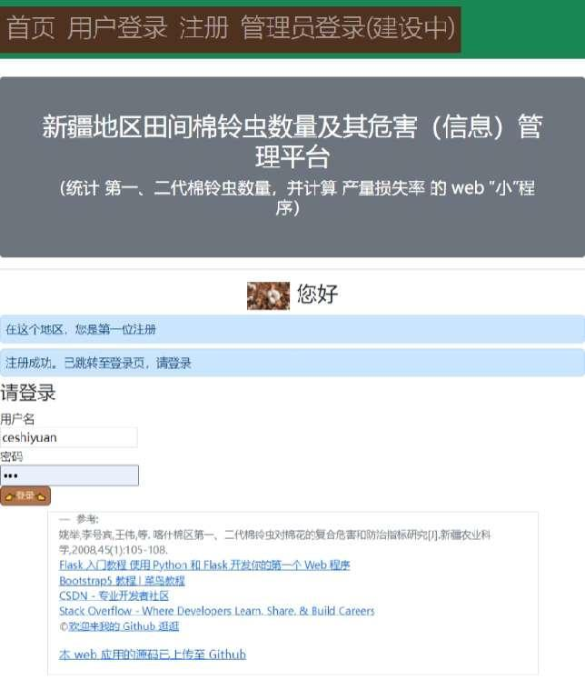
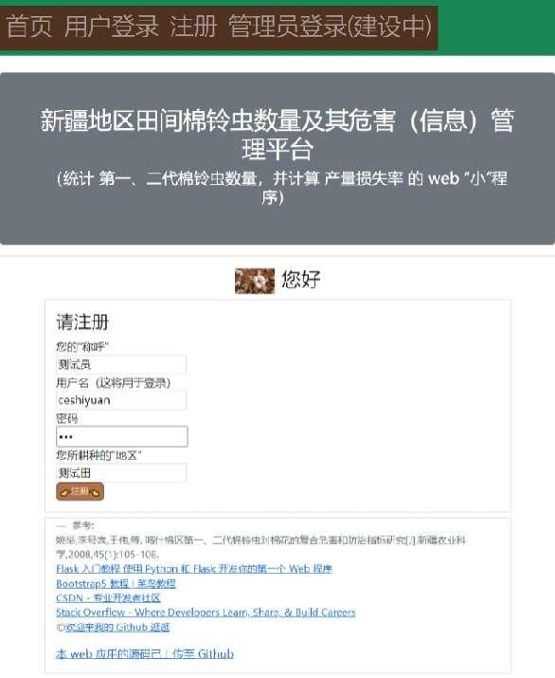
未登录情况
注册成功，跳转至登录页
注册页

Slide 5
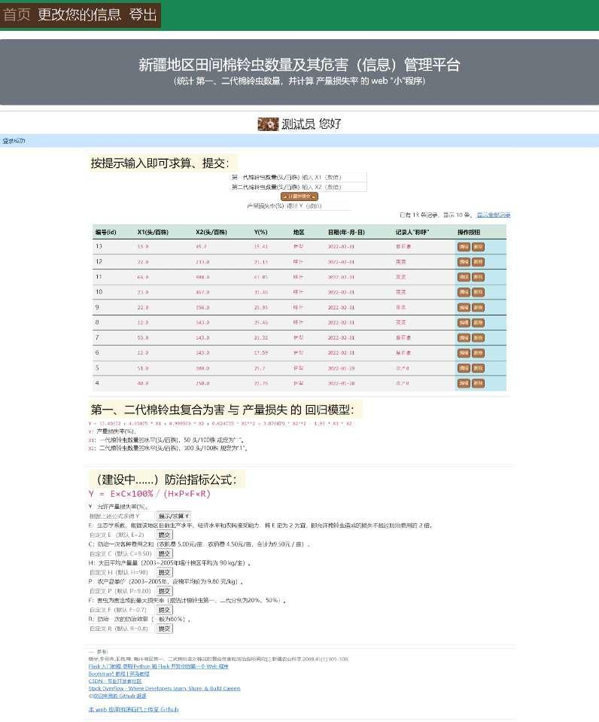
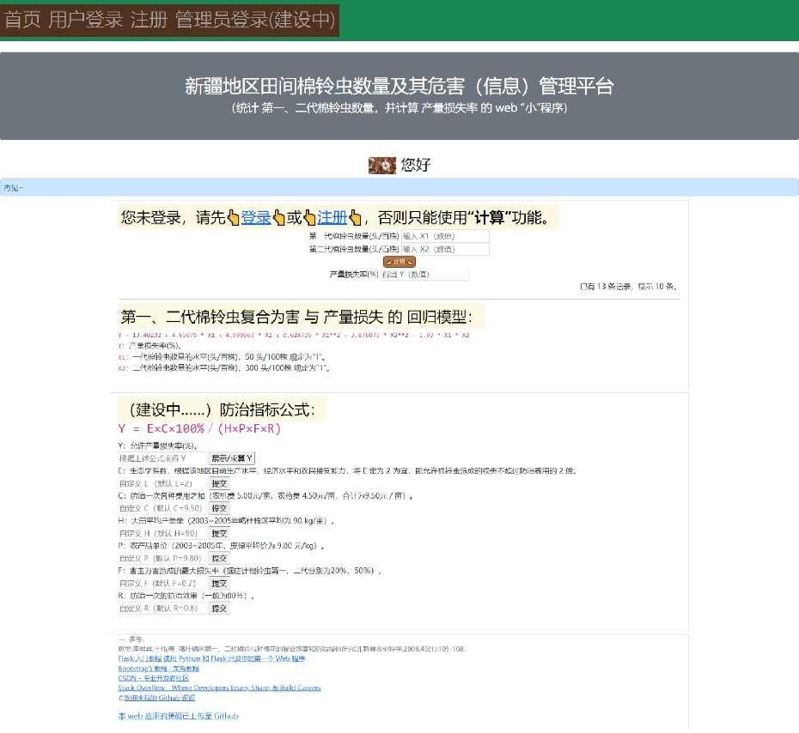
登录
登出
向“称呼”问好
登出后不显示

Slide 6
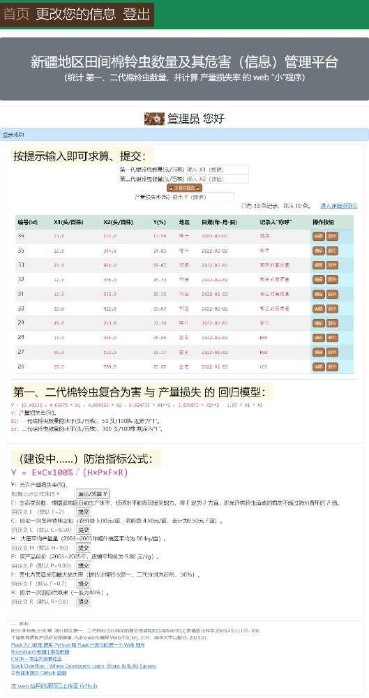
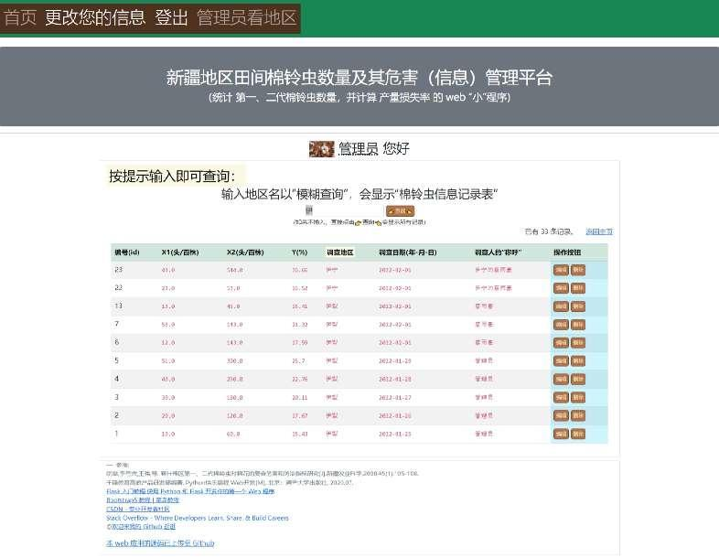
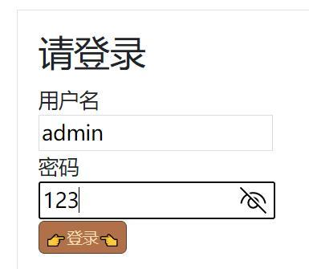
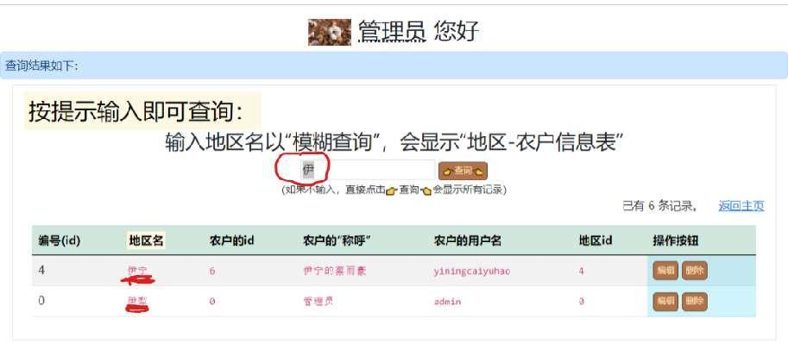
“管理员农户”登录
“管理员农户”专属功能
有所不同
点击进入
在农户登录入口
模糊查询

Slide 7
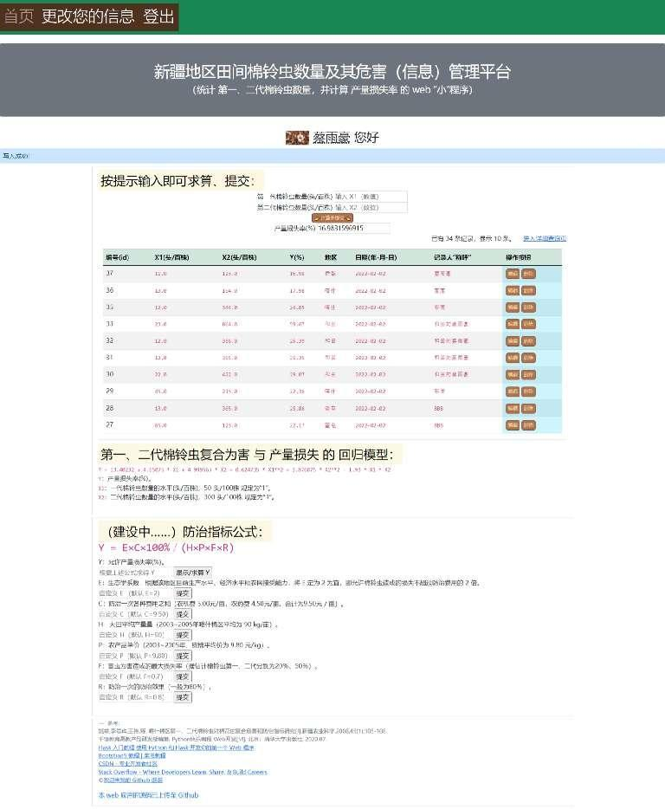
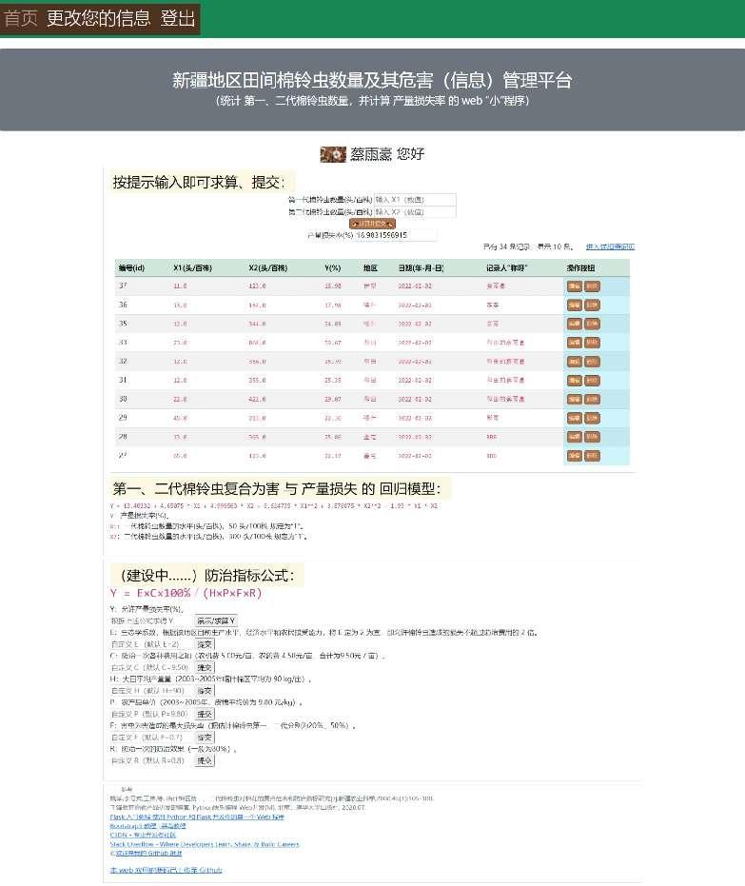
增添（主页）
查询（查询页）
输入①
输出②
自动写入 Y

Slide 8

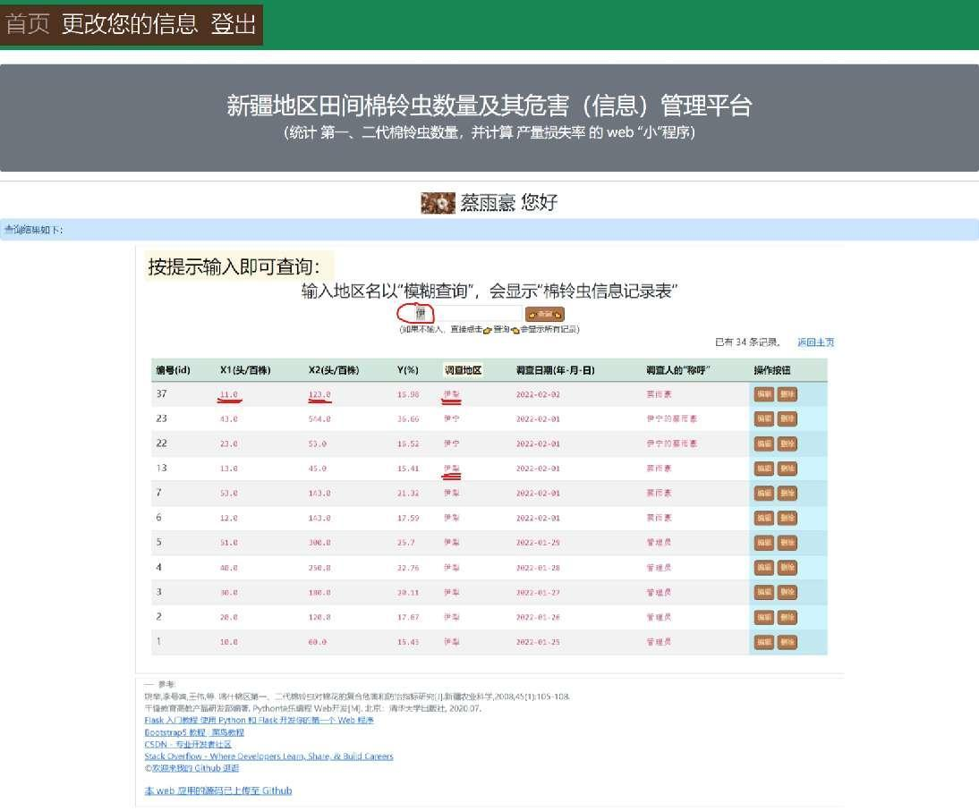
增添（主页）
查询（查询页）
主页、查询页都可显示
输入①
②输出
模糊查询
自动写入

Slide 9
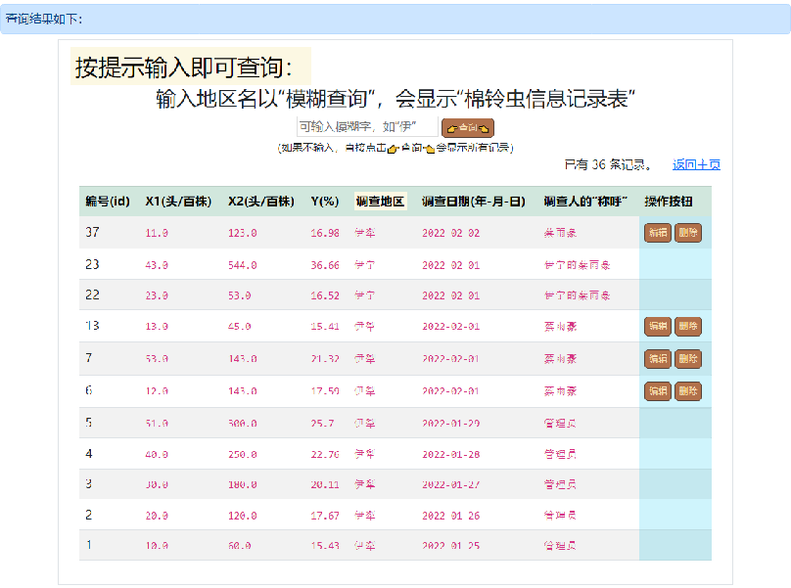
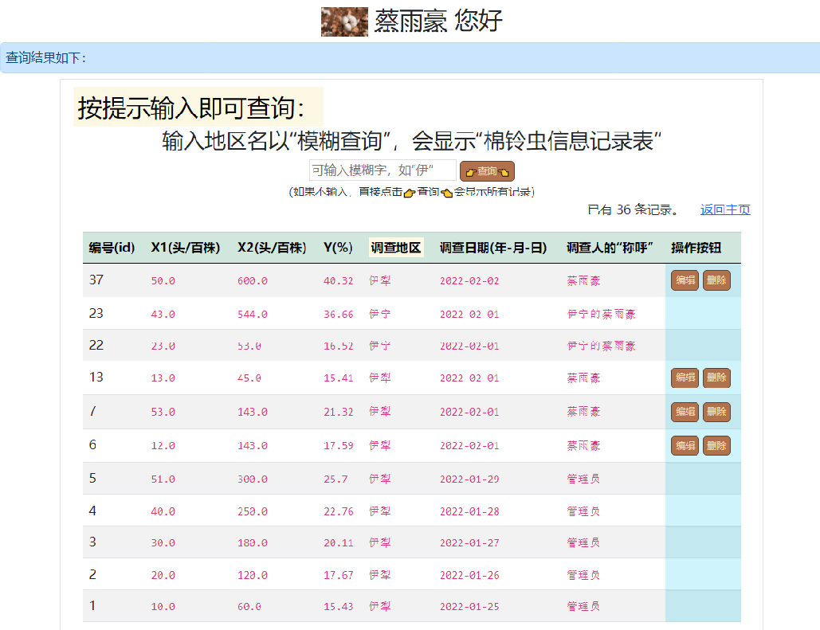
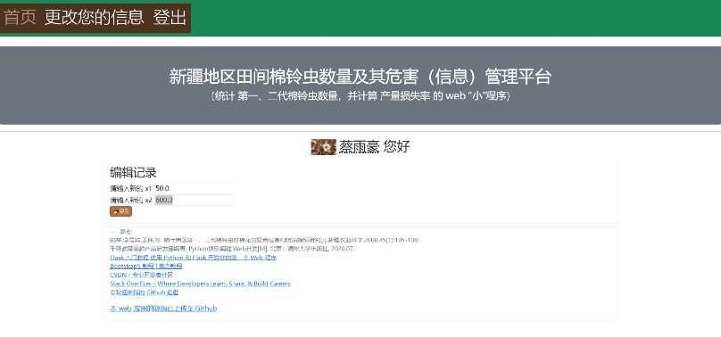
修改记录（只能改自己的）
修改成功
修改页
修改成功，其余不变

Slide 10
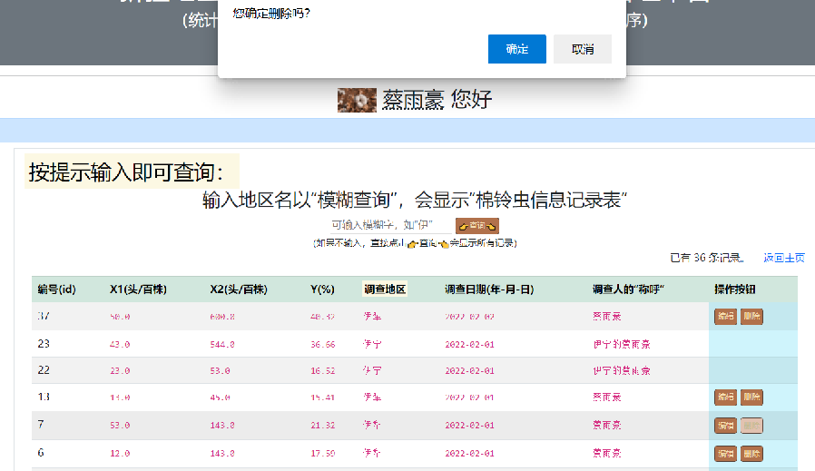
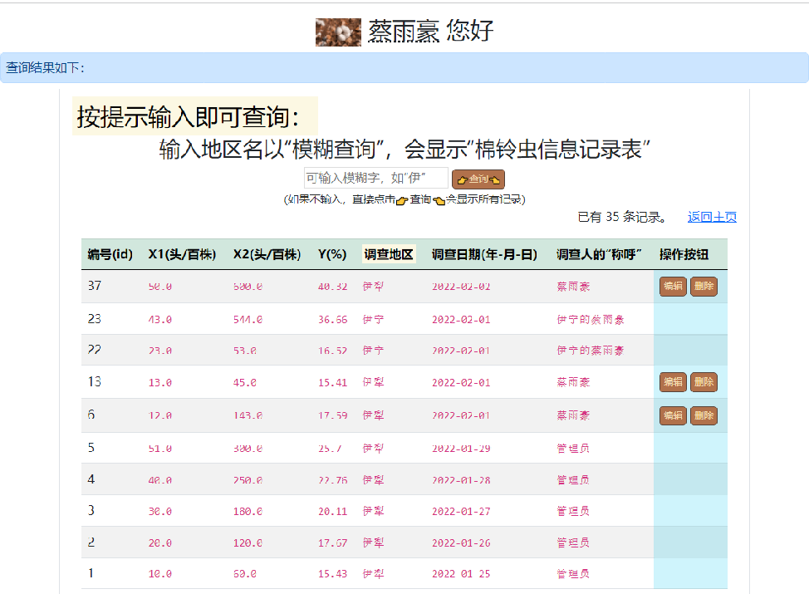
删除确认
删除成功
②确定
①第一步
③ 7 号记录被成功删除

Slide 11
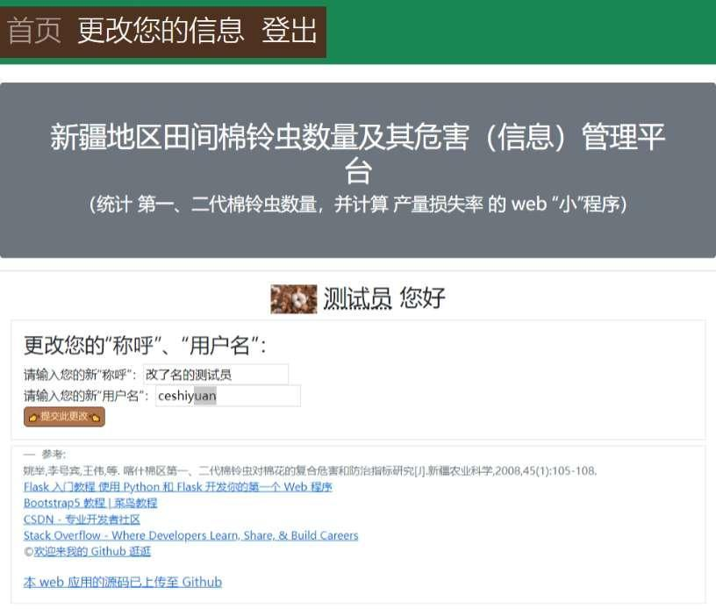
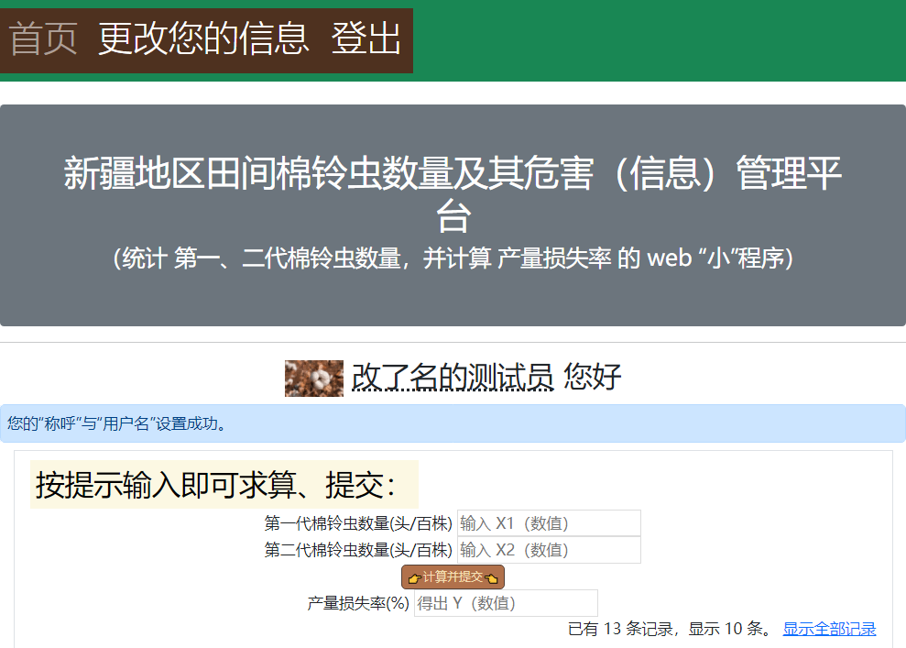
修改个人信息
修改成功
可“二”只改其一

Slide 12
开源
源码
试用
Github
PythonAnywhere
https://github.com/Rhylan2333/My_Big_data_minored_in_the_final_assignment_of_the_first_semester
http://yuhaocai.pythonanywhere.com/
仍有诸多功能未实现……
欢迎留下您的宝贵意见

Slide 13
谢谢指导
Python与数据库综合实践课程作业
制作人：Yu-Hao Cai（菜菜）

